Slide 1
DHC网站分析
H51609

Slide 2
本次项目介绍
本次项目是做一个类电子商务的网站，电商网站的主要功能有登录/注册、商品搜索、商品购买、商品评论等功能。

Slide 3
构造
分析
内容
功能实现
成果显示

Slide 4
构造
主页
注册/登录
列表页
网站头部
网站底部
详情页
购物车

Slide 5
分析
主页
注册/登录
列表页
主页除了有商品的动画效果功能和商品的链接外。
当商品加入购物车的时候和需要对该商品进行评价的时候需要登录和注册功能，确保商品和品论是一一对应的。
根据主页搜索的内容对应所需要的商品；，在列表中对应的商品能和对应商品进行链接或者可以进行购买。
网站头部
详情页
购物车
网站底部
每个网站都有相同的头部，该头部用于体现用户的是否登陆。以及搜索功能
进入到商品对应的详细介绍的页面，在该页面中能进行评论和把商品加入到购物车中。
当登录后，把该网站中将商品加入购物车的行为的所有商品总和在一起的地方。
底部相同的广告样式，以及回到顶部的功能。

Slide 6
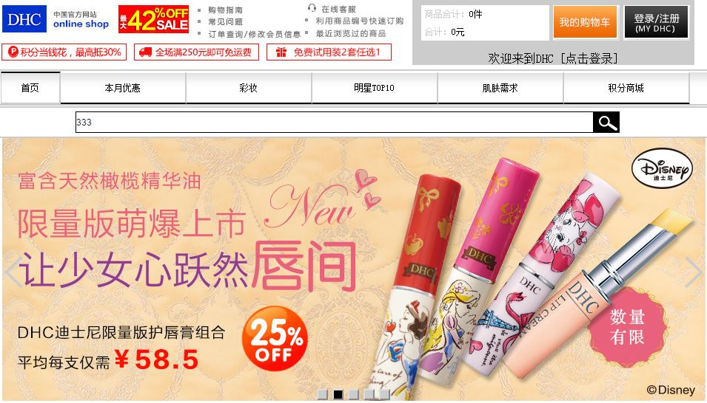
功能实现-主页
在本次DHC网站主页中，主要实现轮播图和搜索的功能的实现；轮播图的实现是基于定时器改变对应元素的位置从而实现轮播效果；而搜索功能实现是：当按下搜索按钮的时候，把搜索框里的内容保存到cookie里，然后跳转到下一个页面，当搜索内容为空的时候，进行对应的操作。

Slide 7
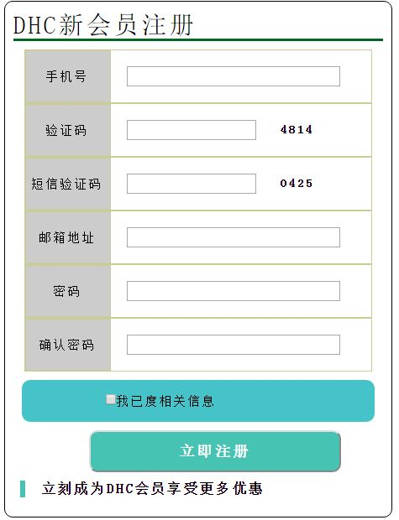
功能实现- 注册
在判断所填写的内容是否和符合基本的条件（手机号是否为11位，是否是1开头，两次输入的密码是否一致，邮箱格式是否正确等等），若不通过则弹框警告对应不正确的地方，若通过把对应需要提交的信息发送到服务器上，当服务器返回数据，数据中的message返回TRUE及data中有能内容时，才能注册完毕。否则，注册不成功。注册成功后就会刷新页面

Slide 8
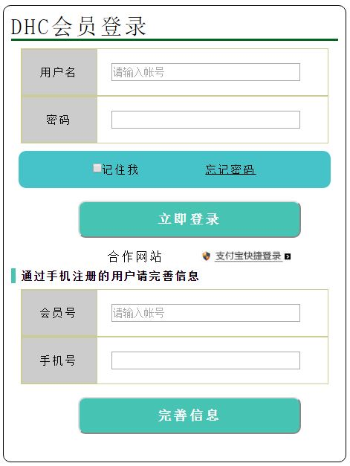
功能实现- 登录
在判断所填写的内容是否和符合基本的条件后，把数据提交到服务器，当服务器返回数据成功后，数据中的message返回TRUE及data中有能内容时，和判断用户信息完善后，才能登录成功。若用户信息不完善，则需要补上完善信息页面后才能登录成功。
当点击记住我，按下立即登陆后，及登录成功后，才可以把数据保存到cookie中，在下次登录时会显示出来。

Slide 9
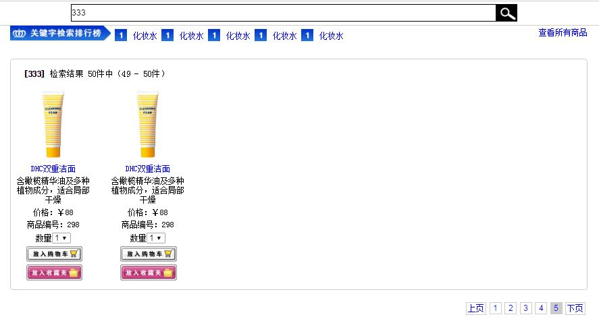
功能实现- 列表页
当按下搜索功能后，跳转到列表页时，列表页中的应当有搜索的内容，运用ajax把数据提取下来，用搜索总数除以每页显示的数量再向上取整得出按钮的总数量，对应的翻页功能能显示对应页的内容，页码和对应回应的数据相对应。当当前页码是1的时候，上页按钮的功能应当失效；当当前页码是末页的时候，下页的功能应当失效。

Slide 10
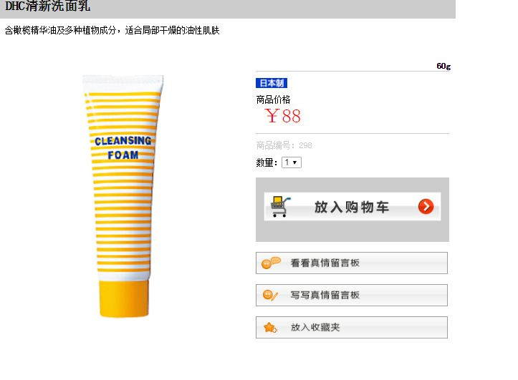
功能实现- 详情页
商品详情页中能查看对应商品的信息，在该页面中可以对查看商品的用户评论信息，加入购物车以及自己对该商品进行评论。加入购物车和进行评论的行为，应当先判断是否在登录状态中，若在登录状态中才可以进行后续的操作。

Slide 11
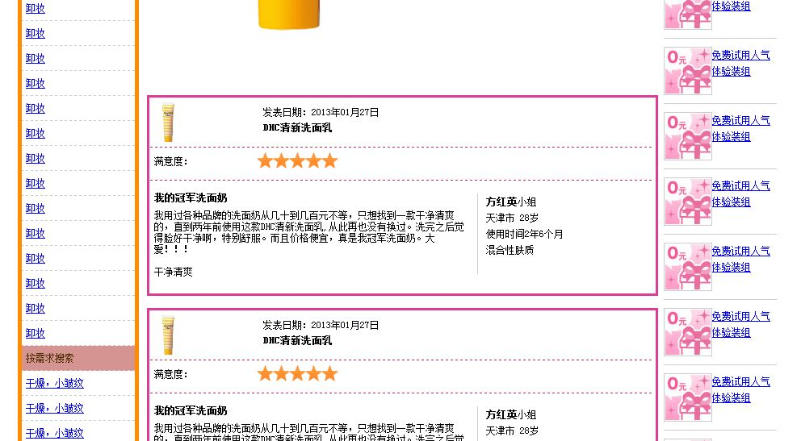
功能实现- 查看评论
评论的信息通过ajax，把数据拿下来，通过拼接字符串把最好生成的评论显示出来，同生成对应的按钮，按钮按下的同时，获取对应的页码值，把通过ajax的数据拿下来，获取对应的数据。

Slide 12
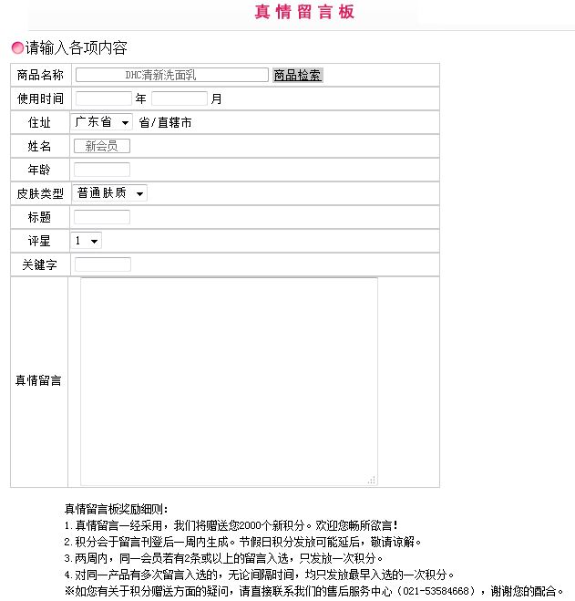
功能实现- 用户评论
当评论的全部信息填好后，把所有的数据存储到cookie，然后跳转到查看评论的页面，把对应的cookie数据提取出来，再通过字符串的方式把评论的数据显示出来。

Slide 13
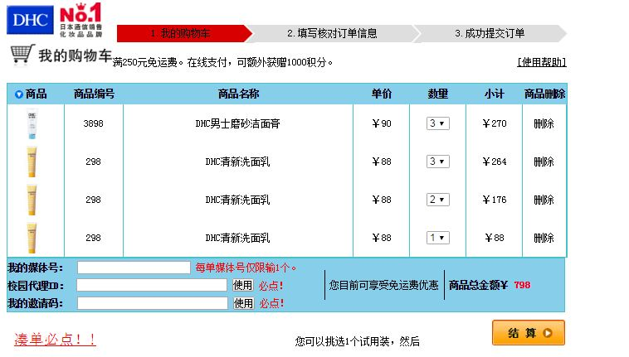
功能实现- 购物车
在详情页或者列表页中，按下加入购物车按钮的时候，把对应商品的编号，数量，单价名称保存到cookie里。每次有新的商品添加到商品的时候，把就的对应cookie数据提取出来，转化成数组形式，添加数组，把数组转化成字符串，再转化成cookie数据。当进入到购物车页面的时候，判断购物车中是否有商品，有就显示加入购物车的全部商品，对应商品的单价、数量、编号、名称。最后还有一个总价的计算。当改变购物车的数量及删除商品的时候，总价和保存到cookie的商品的单价、数量、编号、名称也要进行改变

Slide 14
成果显示

Slide 15
THANKS

